Slide 1
Принципы построения натурального ряда

Slide 2
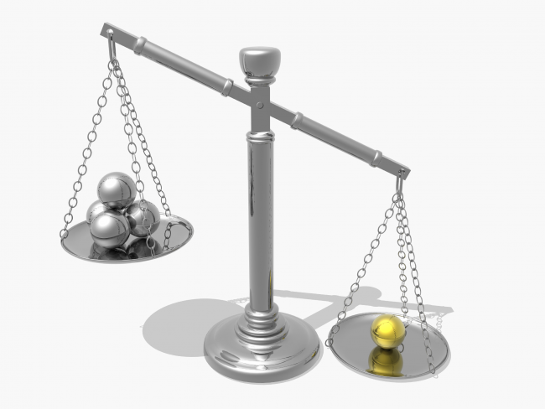
Натуральные числа
Натуральными называются числа,которые были придуманы людьми для счёта элементов различных множеств (людей, различных предметов), а также для фиксирования результатов измерения величин, длины, массы, времени

Slide 3
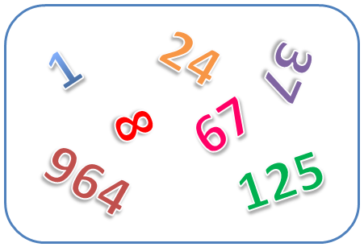
Натуральные числа
Понятие натурального числа возникло из потребностей практики. Уже в глубокой древности нужно было сравнивать между собой различные множества.

Slide 4
Методика ознакомления с принципами построения натурального ряда
Представление о натуральном ряде чисел и его свойствах включает в себя: • знание последовательности чисел (счет в прямом и обратном порядке, называние предыдущего и последующего числа); • знание образования соседних чисел друг из друга (путем прибавления и вычитания единицы); • знание связей между соседними числами (больше, меньше).

Slide 5
Методика ознакомления с принципами построения натурального ряда
Предварительная работа
После обучения детей счету объектом изучения становятся числа. Дети знакомятся с образованием соседних чисел и их отношениями. Это дает представление о некоторых принципах построения числового ряда.

Slide 6
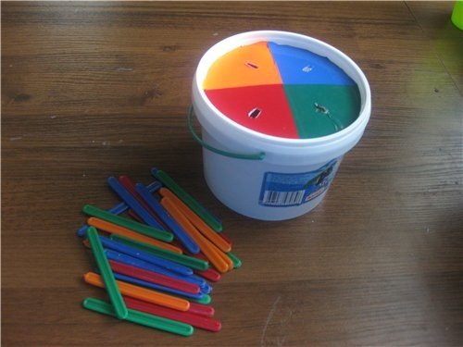
Методика ознакомления с принципами построения натурального ряда
Наглядный материал
Множества из одинаковых элементов, различающихся одним признаком (например, цветом или формой). Счетная лесенка
Возможно использование палочек X. Кюизенера, карточек с цифрами и знаками.

Slide 7
Методика ознакомления с принципами построения натурального ряда
Методика обучения с детьми четырех-пяти лет работаем с числами в пределах первого пятка, а с детьми пяти-шести лет работаем с числами второго пятка.

Slide 8
Методика ознакомления с принципами построения натурального ряда
Усложнения 1. Начинаем с чисел 1 и 2 и постепенно доходим до 9 и 10. 2. Объясняем правило: “Если число называется при счете раньше, то оно меньше. Если число называется при счете позже, то оно больше”. 3. Сравниваем числа без наглядности. 4. Используем карточки с цифрами и знаками, затем запись на листе бумаги в клетку (лучше давать в подготовительной группе). 5. Показываем транзитивность отношения “меньше” между числами: “3 < 4, 4 < 5, следовательно 3 < 5” с использованием наглядности (например, “счетной лесенки”). 6. В подготовительной группе даем понятия “больше на ...”, “меньше на ...” на основе изучения состава числа из двух меньших чисел.

Slide 9
Спасибо за внимание!!!

